Slide 1
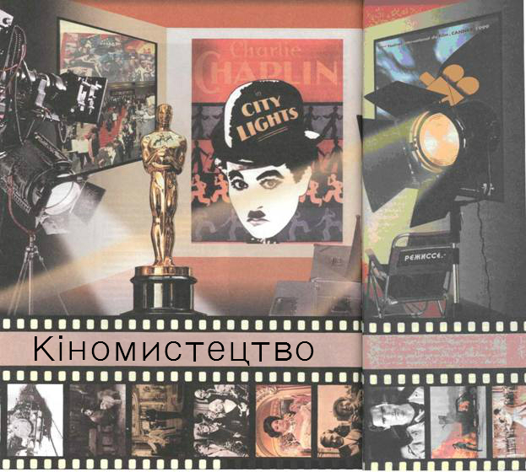

Slide 2
Кіномистецтво — вид мистецтва, твори якого створюються за допомогою кінознімання реальних, спеціально інсценованих, або відтворених засобами анімації подій.
У кіномистецтві поєднуються естетичні властивості театру, літератури, образотворчного мистецтва та музики на основі властивих лише йому виражальних засобів, головне з яких фотографічна природа кінозображення та монтаж.
Виділяють п'ять видів кіномистецтва:
художнє або ігрове кіно, що засобами виконавської майстерності втілює твори кінодраматургії;
документальне кіно, матеріалом для якого є зйомка дійсних подій;
мультиплікаційне (анімаційне) кіно — вид кіномистецтва, що відображує дійсність за допомогою знятих на плівку малюнків або фотографій, об'ємних предметів;
кове кіно, що об'єднує в собі науково-популярне, науково-дослідне та техніко-пропагандистське кіно.
відеокліп — різновидність відеофільму, який характеризують швидкий монтаж, насиченість електронними спецефектами, лаконічність.

Slide 3
Франція — батьківщина мистецтва кіно.
У 1895 р. французькими винахідниками братами Луї та Огюстом Люм’єр був запатентований новий технічний апарат, який здобув назву «кінематограф», що в перекладі з грецької означає «пишу рух».
Перший публічний платний кіносеанс відбувся в Парижі, у «Гран кафе» на бульварі Капуцинок 28 грудня 1895 р. Фільм складався зі сцен, що були зняті з натури: «Вихід робітників із фабрики Люм’єр», «Прибуття потягу на вокзал Ла Сьота», «Руйнування стіни», а також комічну сценку «Политий поливальник». Довжина кінострічки була 15—20 м, тривалість демонстрації — приблизно 1,5 хв. Сеанс мав колосальний успіх. Так брати Люм’єр започаткували кінодокументалістику.
Невелика довжина кінострічок була обумовлена технічною недосконалістю кіноапаратури. Однак вже у 1900 р. їх довжина збільшилася до 200—300 м, а тривалість демонстрації становила 15—20 хвилин. Удосконалення знімальної та проекційної техніки сприяло подальшому збільшенню довжини кінострічок, підвищенню якості та кількості художніх прийомів зйомки, акторської гри та режисури. Спочатку кінофільми були чорно-білими та німими. Щоб створити виразні образи, акторам того часу доводилося передавати свої думки, настрої та почуття через жести й міміку.

Slide 4
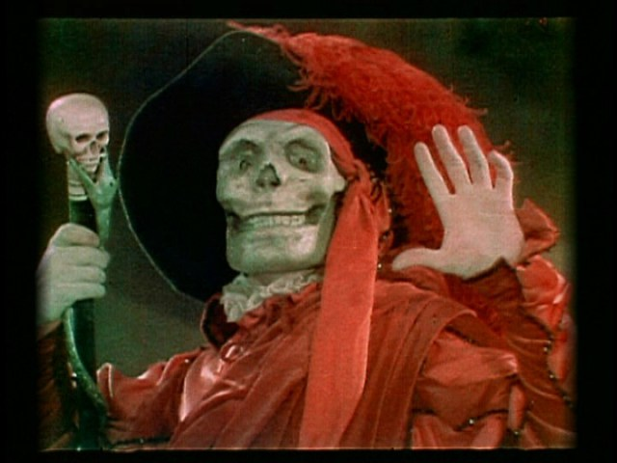
Перший колір у кіно з’явився в 1925 р. у декількох епізодах фільму «Привид опери».

Slide 5
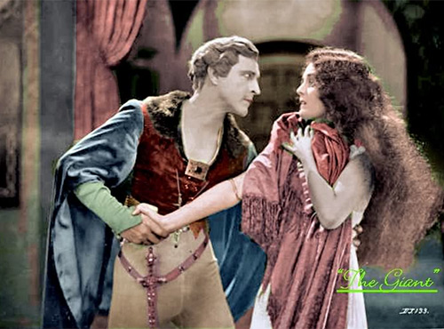
У 1926 р. з’явився перший звуковий кінофільм — “Дон Жуан”. У ньому звучав записаний на плівку музичний супровід. Так кінематограф повністю сформувався як самостійний вид мистецтва. Поступово були вироблені притаманні лише йому художні засоби.

Slide 6
Перші французькі кінострічки були переважно трюкові. Важлива роль належала автору «кінофесрій», засновнику ігрового кіно французькому режисеру Жоржу Мельєсу, який вже з 1896 р. почав знімати художні стрічки. До 1913 р. він зняв близько чотирьох тисяч кінофільмів. Режисер уперше почав застосовувати в кінематографі трюкові зйомки — способи зникнення і появи (макети, подвійну експозицію, комбіновані, сповільнені та прискорені зйомки тощо). Він зміг показати на екрані «привидів», птахів. Ж. Мельєс екранізував відомі опери «Фауст», «Севільський цирюльник», а також фантастичні фільми «Подорож на Місяць», «Подорож через неможливе» та кінофеерії «Червоний Капелюшок» і «Попелюшка».
Сучасний вигляд французького кіно сформувався вже після Другої світової війни, у період осмолення наслідків війни і німецької окупації. Після ряду антифашистських кінострічок у французькому кінематографі з’явився новий напрямок — гуманізм.
Наприкінці 1940-х — початку 1950-х pp. здобувають популярність блискучі актори: Жерар Філіп, Бурвіль, Жан Маре, Марі Казарес, Луї де Фюнес, Серж Реджані та інші. Після війни також отримали світову популярність найкращі екранізації французької класики: «Пермська обитель», «Червоне і чорне» тощо.
Саме в той час з’явилися й досі відомі фільми-мюзикли режисера Жака Демі — «Шербурзькі парасольки» і «Дівчата з Рошфора».

Slide 7
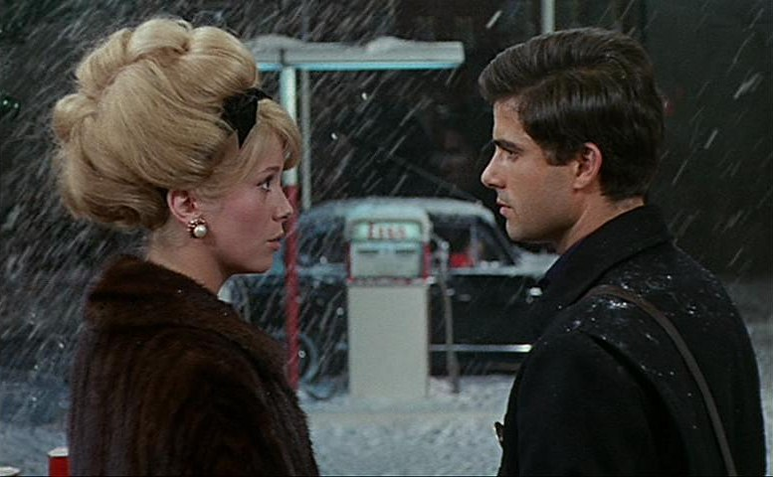
«Шербурзькі парасольки»

Slide 8
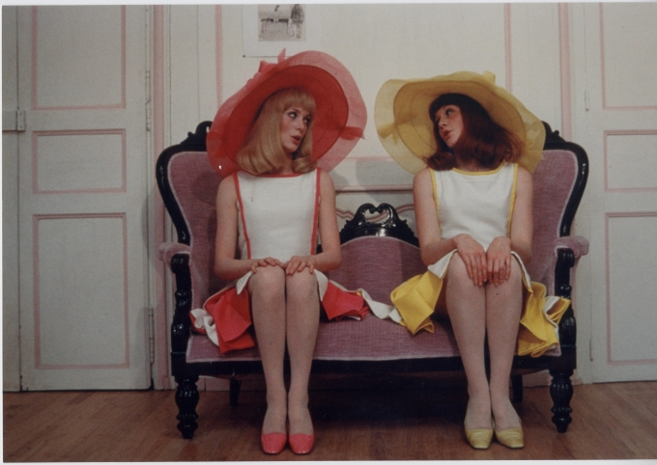
«Дівчата з Рошфора».

Slide 9
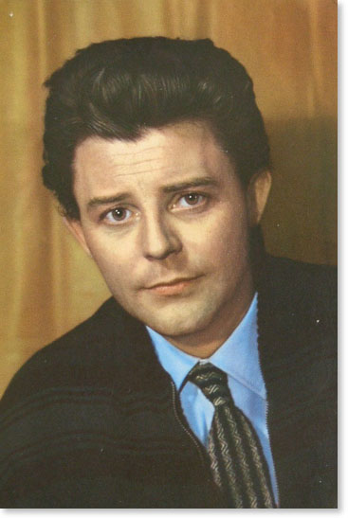
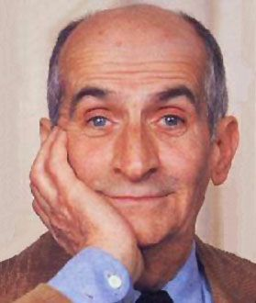
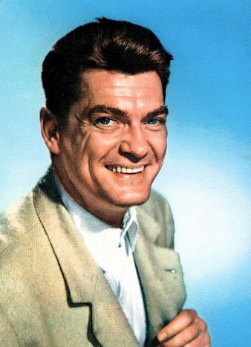
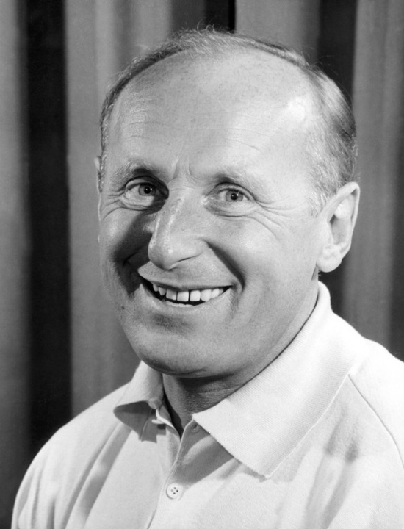
Жерар Філіп та
Луї де Фюнес
Жан Маре та Бурвіль

Slide 10
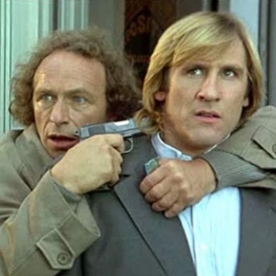
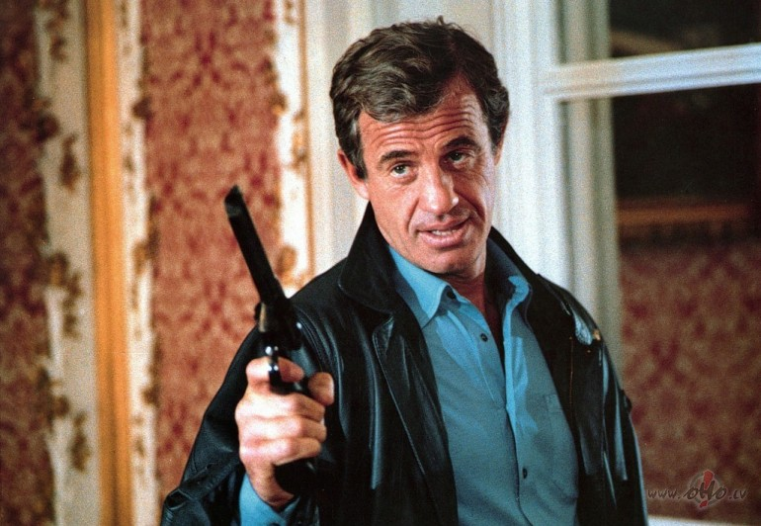
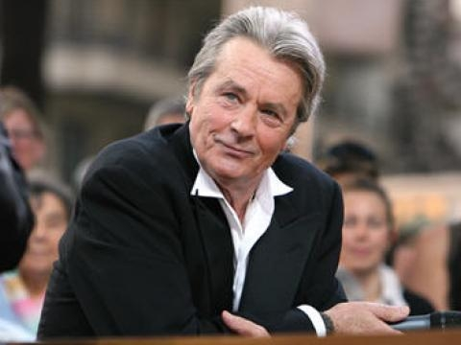
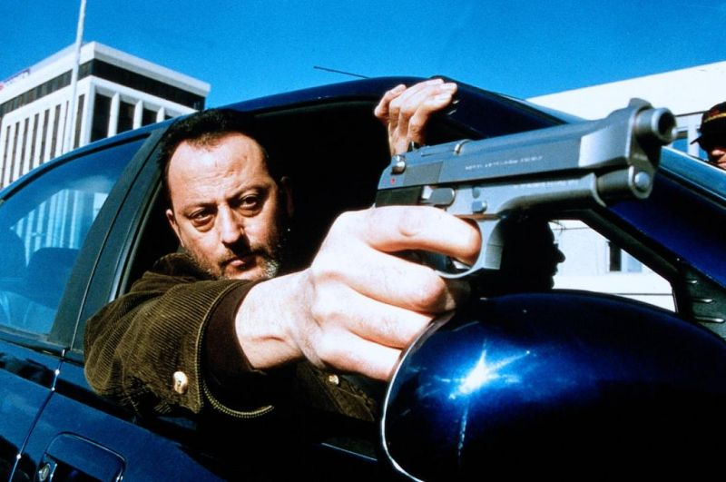
У 1960—1970-х pp. у французький кінематограф приходить ціла плеяда акторів, серед яких найбільш відомі — Жанна Моро, Жан-Поль Бельмондо, Жерар Депардье, Катрін Деньов, Ален Делон, Анні Жирардо. Стали популярними французькі коміки П’єр Рішар і Колюш.

Slide 11
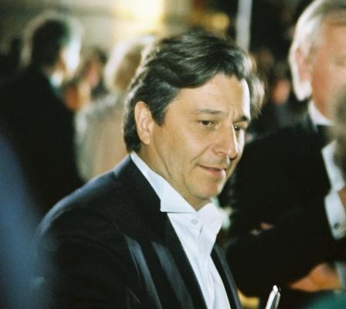
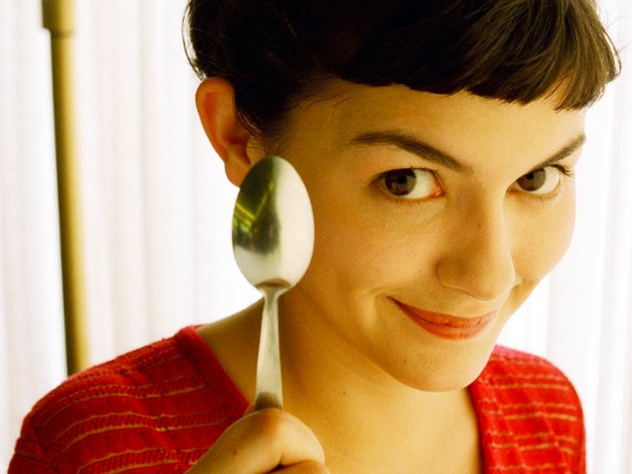
Сучасне французьке кіно — це дуже витончене кіно, в якому психологія та драматизм сюжету поєднуються з деякою пікантністю та художньою красою зйомок. Стиль визначають модні режисери Люк Бессон, Жан-П’єр Жене, Франсуа Озон, Філіпп Гаррель і популярні актори Жан Рено, Одрі Тоту, Софі Марсо, Крістіан Клав’е, Луї Гаррель, Матьє Кассовіц.
Крістіан Клав’е
Одрі Тоту

Slide 12
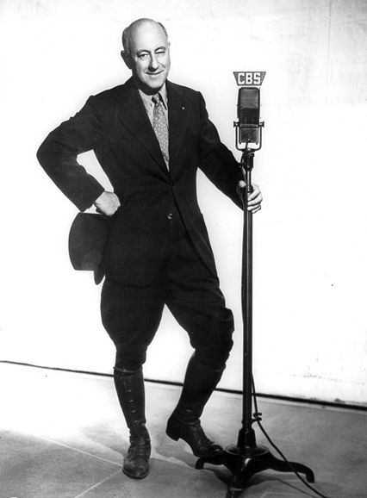
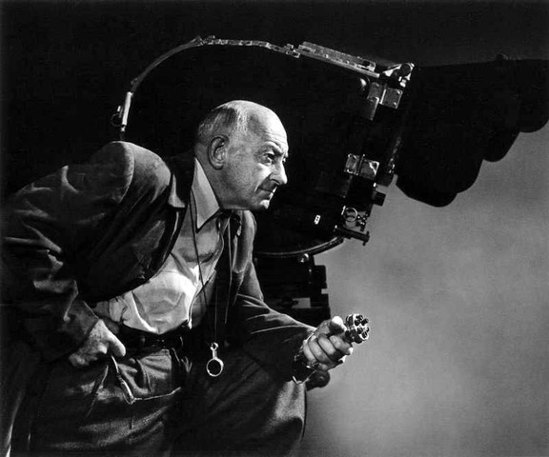
Першим кінорежисером вважають Сесіля Блаунта де Міля, який раніше за всіх почав улаштовувати попередні перегляди фільмів, рекламувати кінозірок. Він першим з´явився на знімальному майданчику з мегафоном.

